Slide 1




Окружающий мир Мир цветов: Лилии
Проект выполнила
Ученица 2 „в“ класса Федорова Мария
МКОУ „СОШ № 5“
Руководитель:
Ярославцева Вера Николаевна

Slide 2
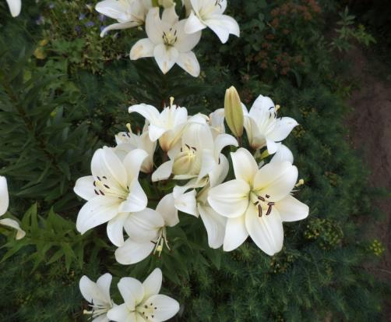
Актуальность:
Цветы нам дарят настроенье,
И пробуждают вдохновенье,
Как символ чистой красоты,
Ведь очень трудно без мечты!

Slide 3

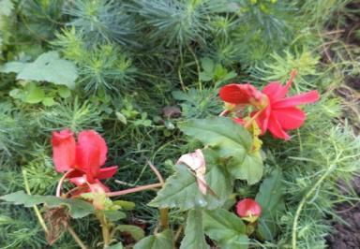
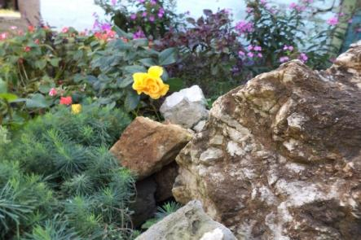
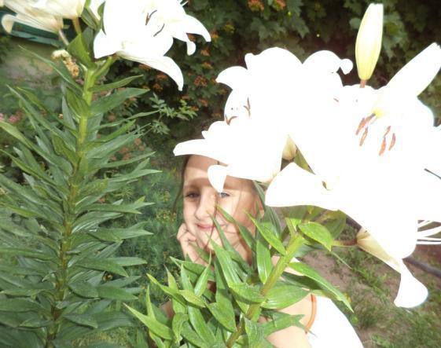
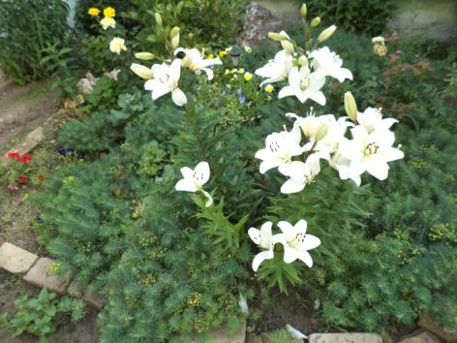
Почему я выбрала эту тему?
У нас дома на клумбе в начале лета расцветают чудесные бутоны белой лилии.
„Мама, а почему лилии так называются?“- задала я вопрос. И мы с феей природы Динь-Динь попробуем ответить на этот вопрос и на многие другие.

Slide 4

Задачи проекта:
1.Узнать происхождение названия цветов.
2.Выяснить ,как необходимо ухаживать за лилиями и правильно выбирать места для посадки.
3.Вырастить цветы на клумбе.

Slide 5
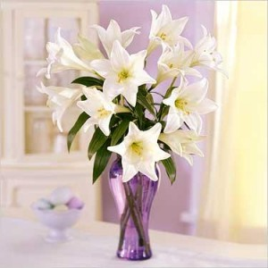
Почему цветок получил такое название?
Название лилии получили благодаря ослепительной
белизне своих цветков ,на древнегалльском «ли-ли» значит „белый-белый“

Slide 7
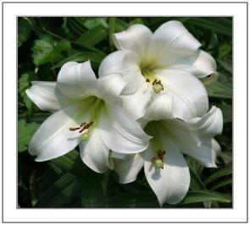

Лилия в Древнем Риме
Символическое значение цветов лилии - величие и слава, поэтому неудивительно, что в древних царствах они служили основным цветком для украшения дворцов. В Древнем Риме лилия также символизировала материальную роскошь, богатство и успех, отчего состоятельные граждане украшали ими не только дома, но и одежду и даже колесницы.

Slide 8
Где размещать лилии на посадку?
Сажать лилии надо, когда почва прогреется и станет пригодной для посадки
Издавна ,занимая особое место среди своих сородичей, лилия лучше сохраняет свою красоту в гордом одиночестве, поэтому не стоит совмещать ее с другими цветами.

Slide 9
Правила посадки:
1.Перед посадкой луковицы промывают в проточной воде и 20-30 минут протравливают в растворе марганцовки (5 г на 10 л воды) или в течение 30-40 минут в растворе препарата фундазол для предотвращения грибковых заболеваний луковиц лилий.
2.Молодые побеги садовой лилии боятся холода, а потому, если высаживать их весной, то перед заморозками их укрывают.

Slide 10
3.Места посадки лилии не должны затопляться весной и осенью водой.
4.На лёгких песчаных почвах луковицы лилий высаживают глубже, чем на тяжёлых. Как правило, низкорослые лилии сажают на глубину 10-12 см (крупные луковицы) и 7-8 см (мелкие); среднерослые соответственно на 12-15 и 8-10 см; высокорослые - на 15-20 и 10-12 см (глубина указана до донца луковицы).

Slide 11
5.Поливают лилии под корень и только утром или днем. Рыхлят почву вокруг лилий очень осторожно.
6.Чтобы лилии хорошо цвели, за сезон их трижды подкармливают.
7.Отцветшие цветки с цветоносов следует удалять, а сами цветоносы обрезать в конце сезона.

Slide 12
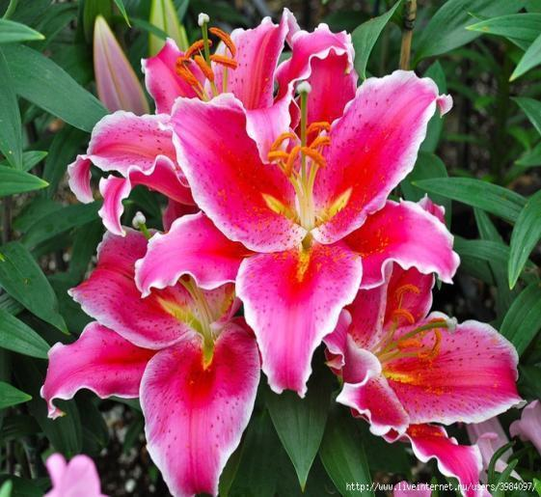
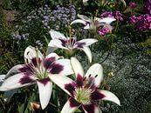
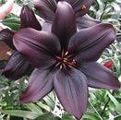
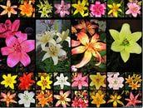

Какие лилии выбрать для посадки?

Slide 13
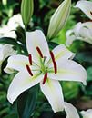
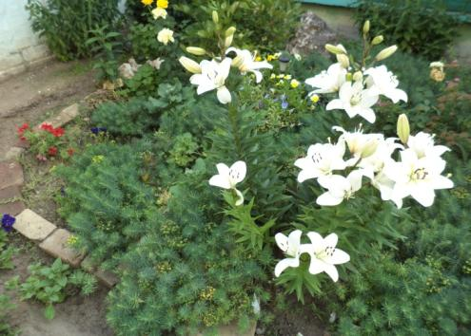
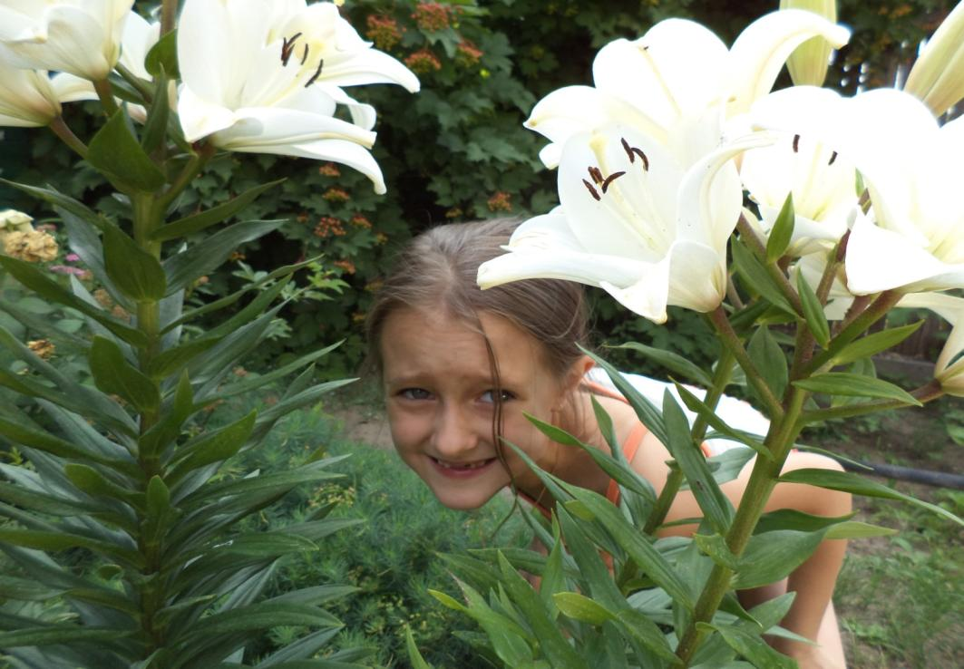
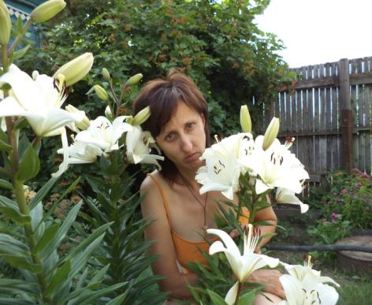
Количество сортов великое множество, а мы с мамой для посадки выбрали белую лилию! Она самая благородная и нежная и источает чудесный аромат. И вот как красиво она цветёт и радует нас каждое лето :

